Slide 1
Собственность

Slide 2
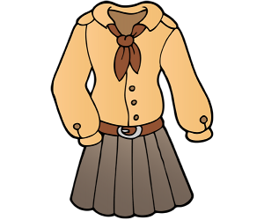
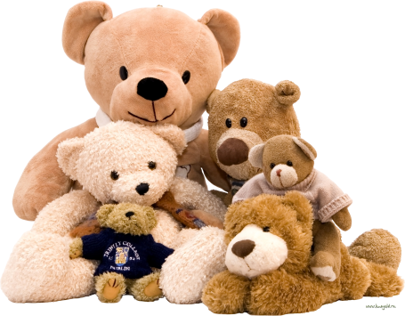
Идея!!!

Slide 3
Собственность
Что значит быть собственником?
Как им становятся?
Какие права и обязанности есть у собственника?

Slide 4
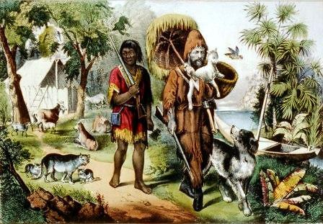
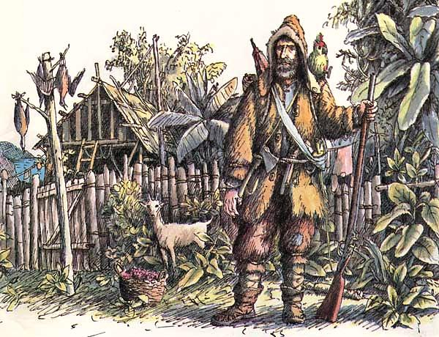
Собственность – отношения между людьми по поводу присвоения определённых вещей.
Быть собственником – значит иметь право владеть, пользоваться и распоряжаться вещами.

Slide 5
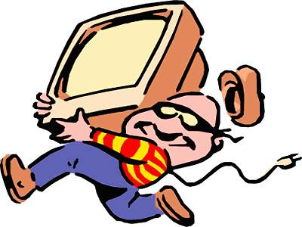
Владение – фактическое обладание вещью, возможность воздействовать на неё.

Slide 6
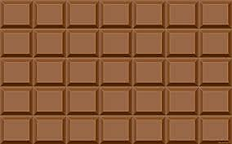
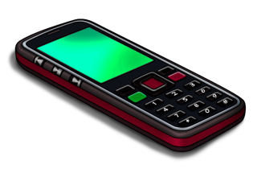
Пользование – возможность применять вещь по её назначению, присваивать её полезные свойства.
Тепло!!!
Вкусно!!!
Удобно!!!

Slide 7
Распоряжение – право и возможность собственника поступать со своими вещами любым желаемым способом.
СЪЕСТЬ
ПОДАРИТЬ
ОБМЕНЯТЬ
ПРОДАТЬ
ВЫКИНУТЬ

Slide 8
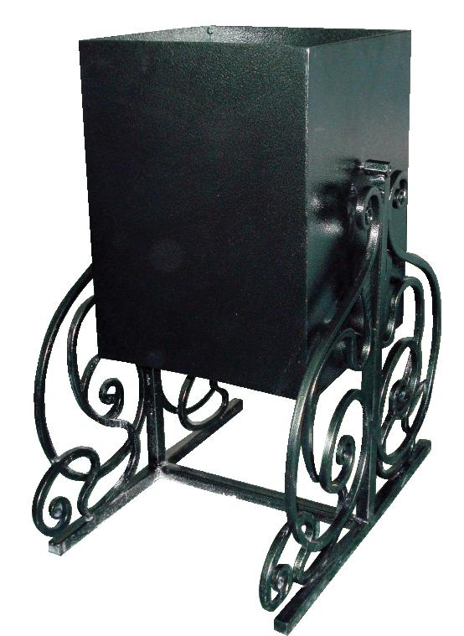
Собственник несёт ответственность за то, чтобы использование или распоряжение имуществом соответствовало законам.

Slide 9
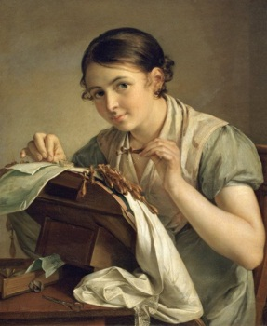
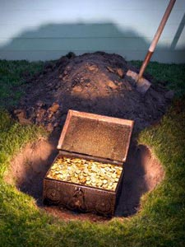
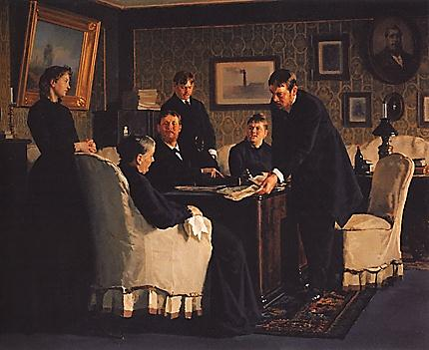
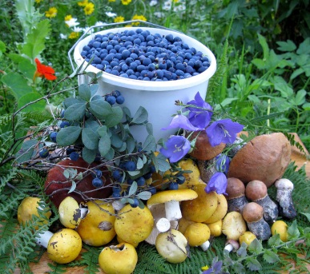
Способы приобретения собственности
ПЕРВОНАЧАЛЬНЫЕ
ВТОРИЧНЫЕ

Slide 10
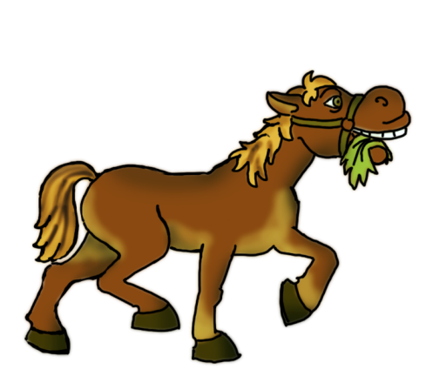
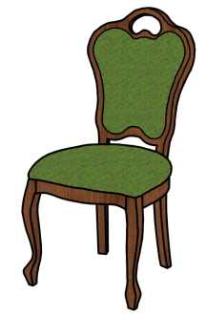
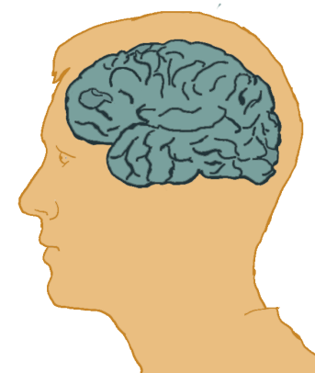
Объекты собственности
МАТЕРИАЛЬНЫЕ
НЕМАТЕРИАЛЬНЫЕ
ЖИВЫЕ

Slide 11
Субъекты собственности
ОТДЕЛЬНЫЕ ЛИЦА
ГОСУДАРСТВО
ГРУППЫ ЛИЦ
ФИРМЫ
Формы собственности
ЧАСТНАЯ
МУНИЦИПАЛЬНАЯ
КОЛЛЕКТИВНАЯ
ГОСУДАРСТВЕННАЯ

Slide 12
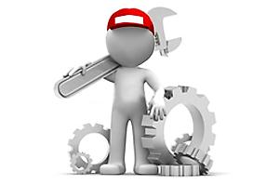
Частная собственность – это собственность физического лица (отдельного человека) или юридического лица (организации, имеющей какое-либо имущество).
МЕЛКАЯ ТРУДОВАЯ
КАПИТАЛИСТИЧЕСКАЯ

Slide 13
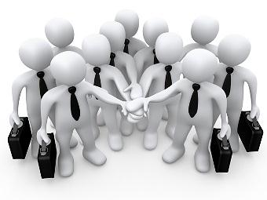
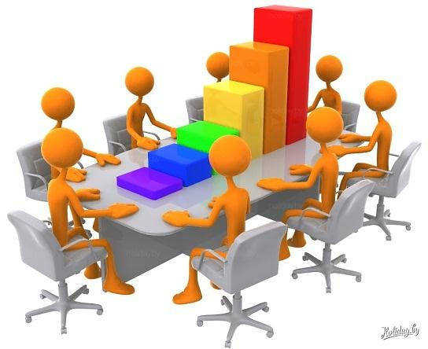
Коллективная собственность – предполагает наличие общего имущества участников предприятия.
АКЦИОНЕРНАЯ
КООПЕРАТИВНАЯ
частный собственник

Slide 14
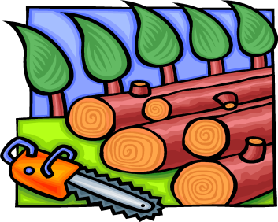
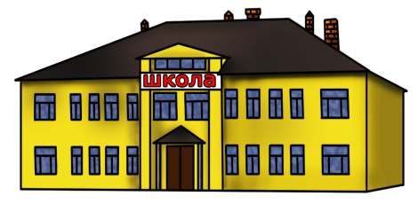
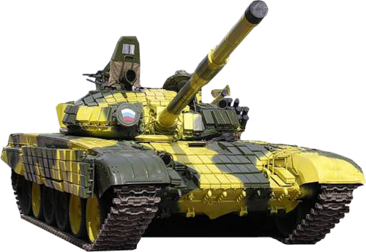
Государственная собственность
СОБСТВЕННОСТЬ РОССИЙСКОЙ ФЕДЕРАЦИИ
СОБСТВЕННОСТЬ СУБЪЕКТОВ ФЕДЕРАЦИИ

Slide 15
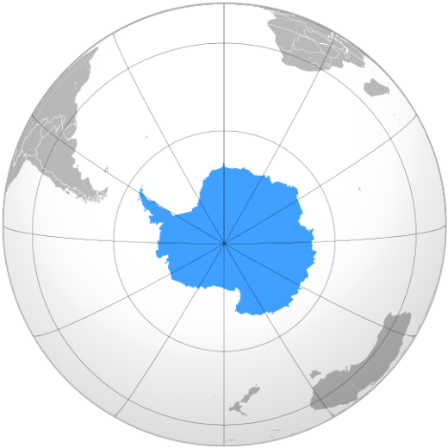
Муниципальная собственность – имущество, принадлежащее городским и сельским поселениям.
Интернациональная (межгосударственная) собственность

Slide 16
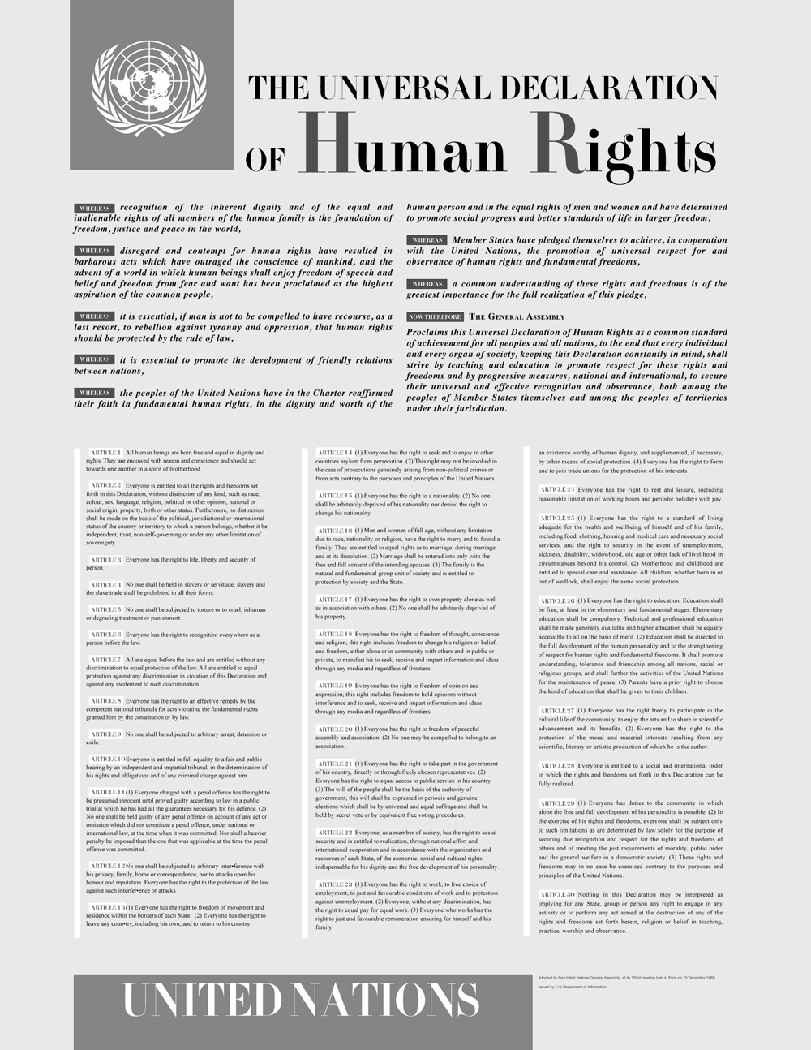
Всеобщая декларация прав человека:
«Каждый человек имеет право владеть имуществом как единолично, так и совместно с другими, и никто не должен быть произвольно лишён своего имущества».
Конституция Российской Федерации:
«В Российской Федерации признаются и защищаются равным образом частная, государственная, муниципальная и иные формы собственности».

Slide 17
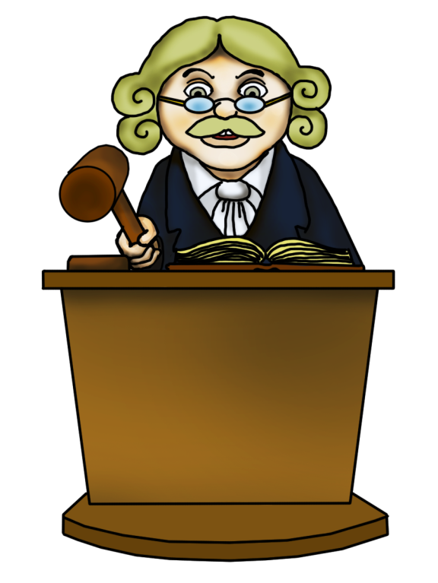
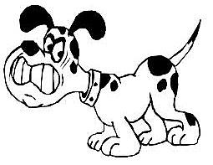
Защита прав собственности

Slide 18
Собственность – это отношения между людьми по поводу присвоения определённого имущества.
Быть собственником – значит иметь право владеть, пользоваться и распоряжаться теми или иными вещами.
Право собственности – одно из основных прав человека и охраняется законом.
Основные формы собственности: частная, коллективная, государственная, муниципальная, интернациональная.

Slide 19
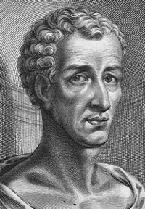
«Человеком с большим состоянием и богатым следует назвать того, кто умеет пользоваться своею собственностью».
ЛУКИАН, ДРЕВНЕГРЕЧЕСКИЙ ПИСАТЕЛЬ

